Slide 1
Cenário Econômico Será um ano inesquecível . . .
Novembro- 2015

Slide 2
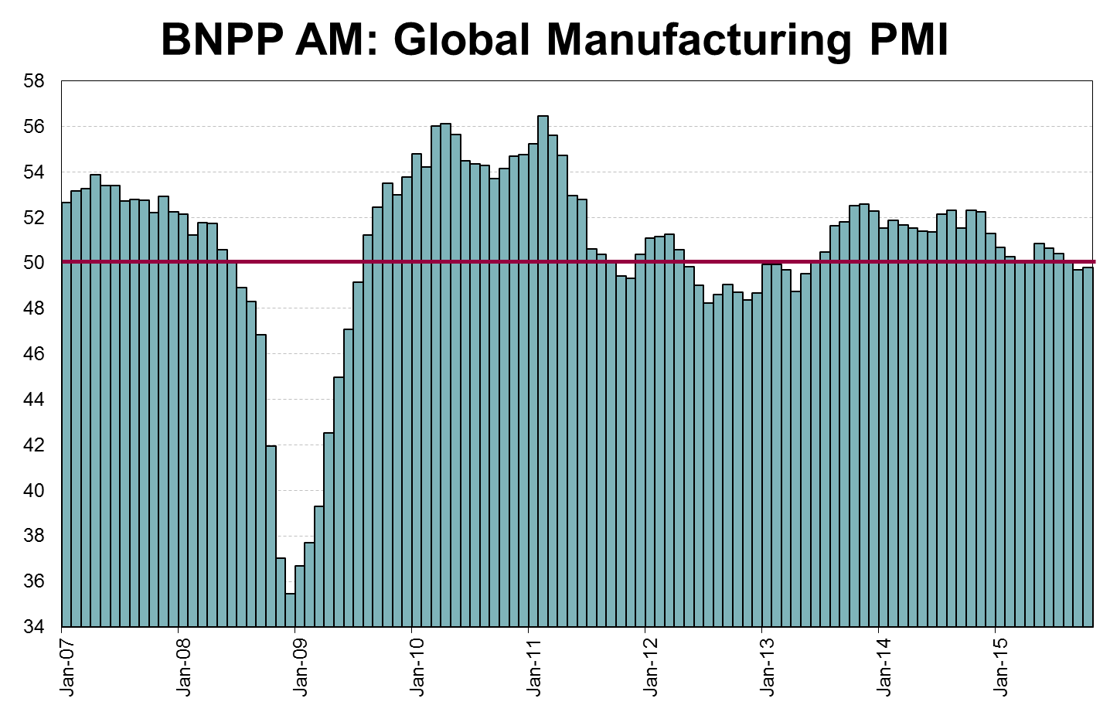
Ritmo de crescimento mundial está moderado.
Fonte: Bloomberg. Elaboração: BNP Paribas AM.
Notes:
[Presentation name]-[Date]
2

Slide 3
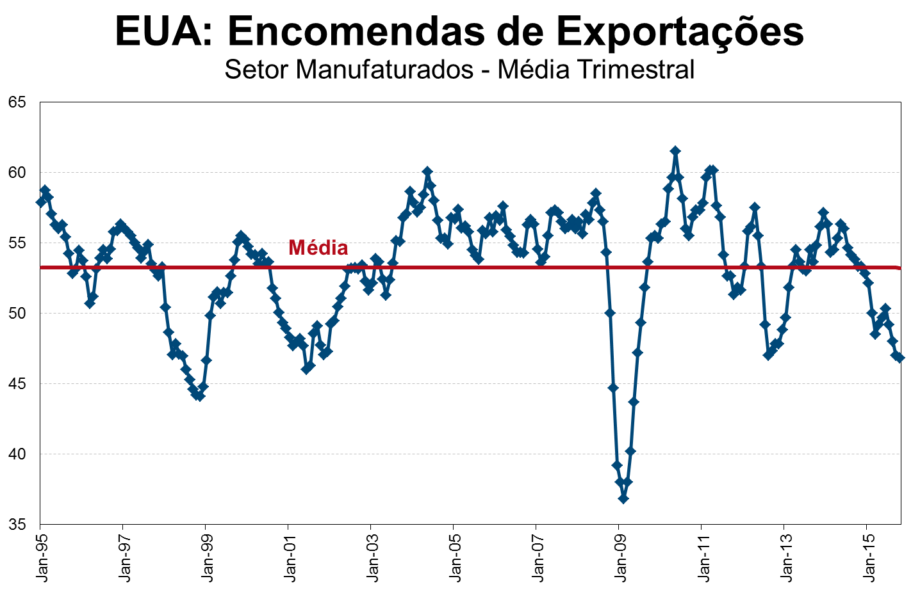
EUA: Ritmo de expansão deverá desacelerar no próximo ano.
Fonte: Bloomberg. Elaboração: BNP Paribas AM.
Notes:
[Presentation name]-[Date]
3

Slide 4
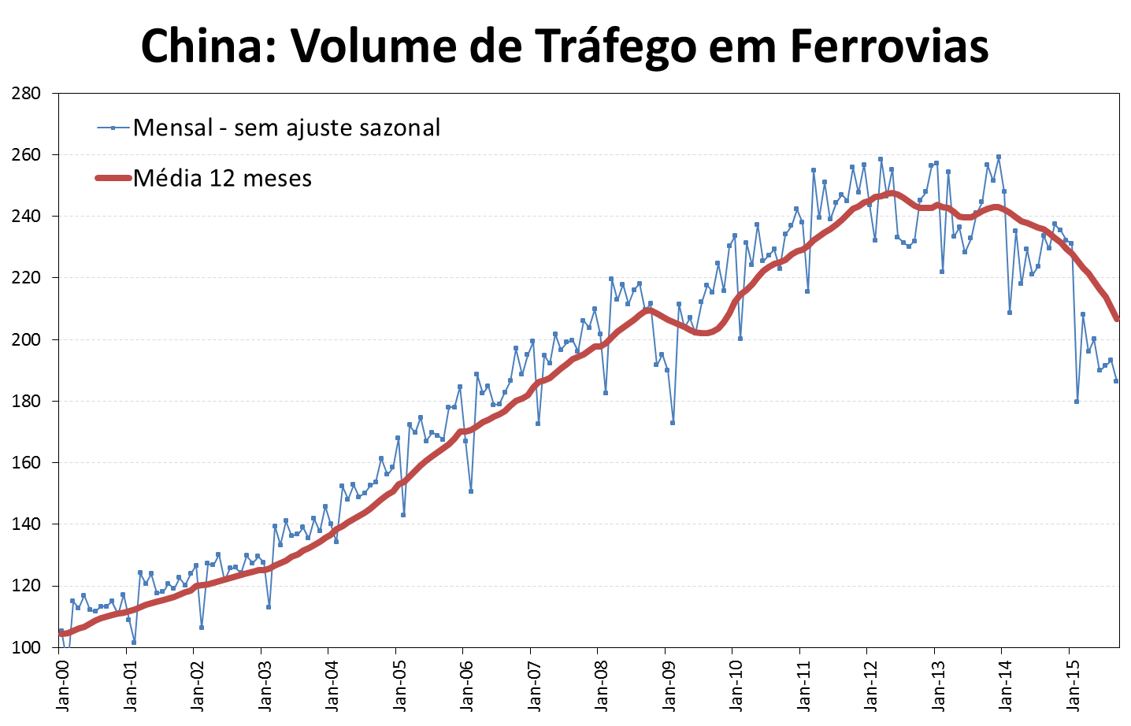
Ásia: Indicadores sugerem desaquecimento mais intenso.
Fonte:Bloomberg. Elaboração: BNP Paribas AM.
Notes:
[Presentation name]-[Date]
4

Slide 5
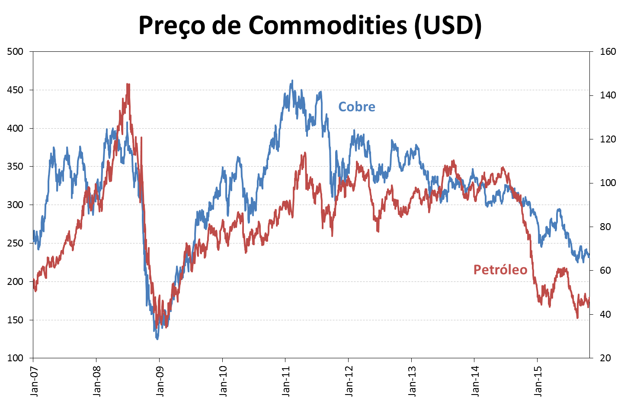
Moderação mundial reduz preço de commodities.
Fonte: Bloomberg. Elaboração: BNP Paribas AM.
Notes:
[Presentation name]-[Date]
5

Slide 6
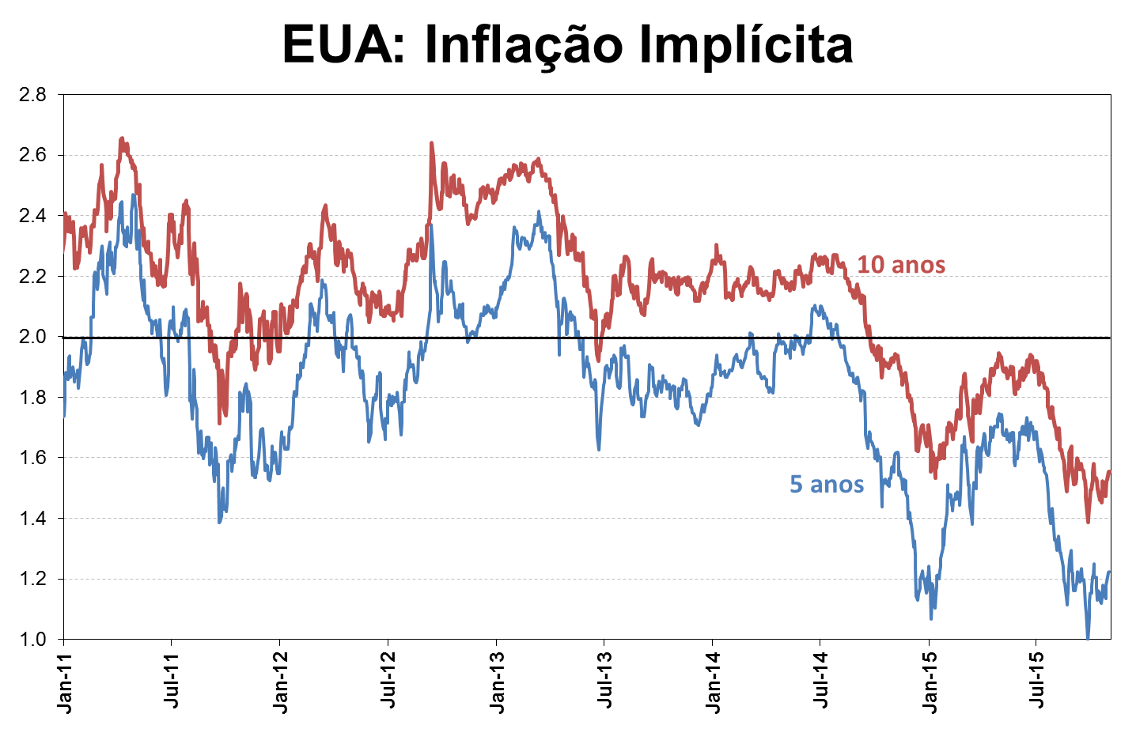
Queda do preço de commodities reduz expectativa de inflação.
Fonte: Bloomberg. Elaboração: BNP Paribas AM.
Notes:
[Presentation name]-[Date]
6

Slide 7
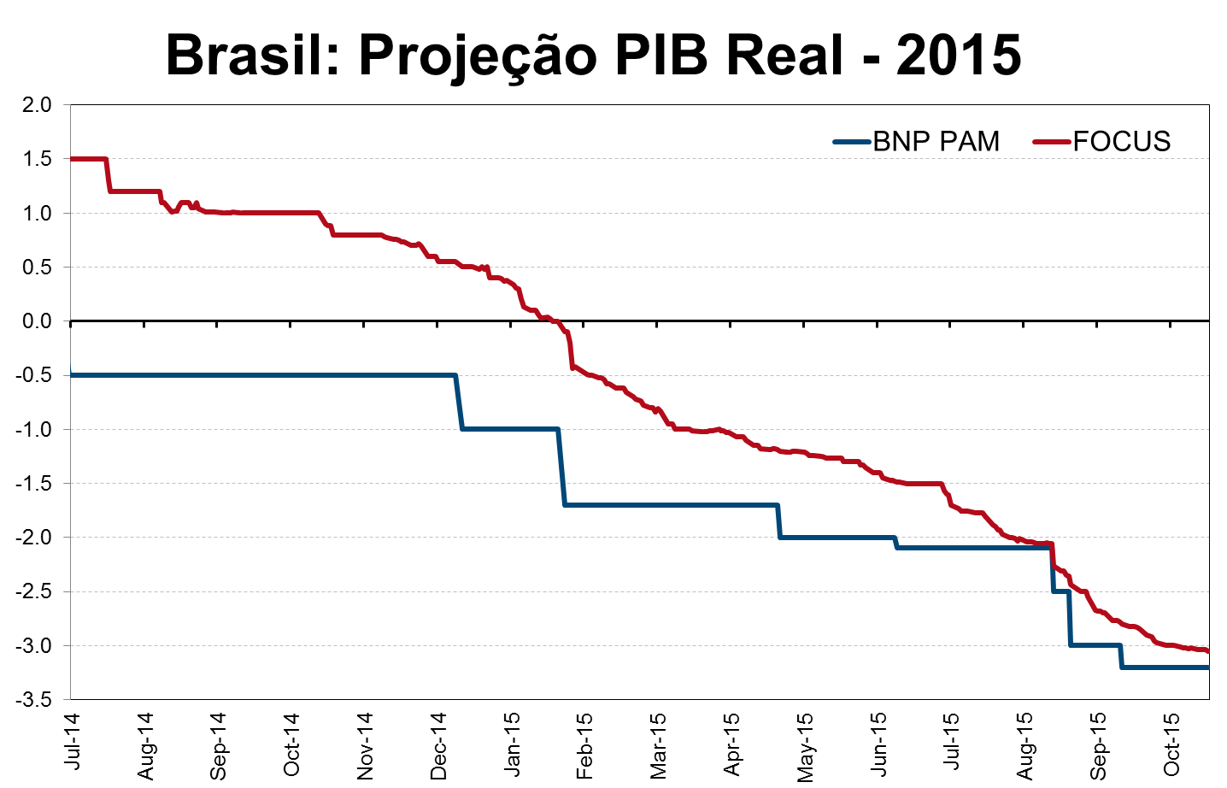
Brasil: Projetamos forte retração da atividade em 2015 . . .
Fonte: BCB e BNP PAM. Elaboração: BNP Paribas AM.
Notes:
[Presentation name]-[Date]
7

Slide 8
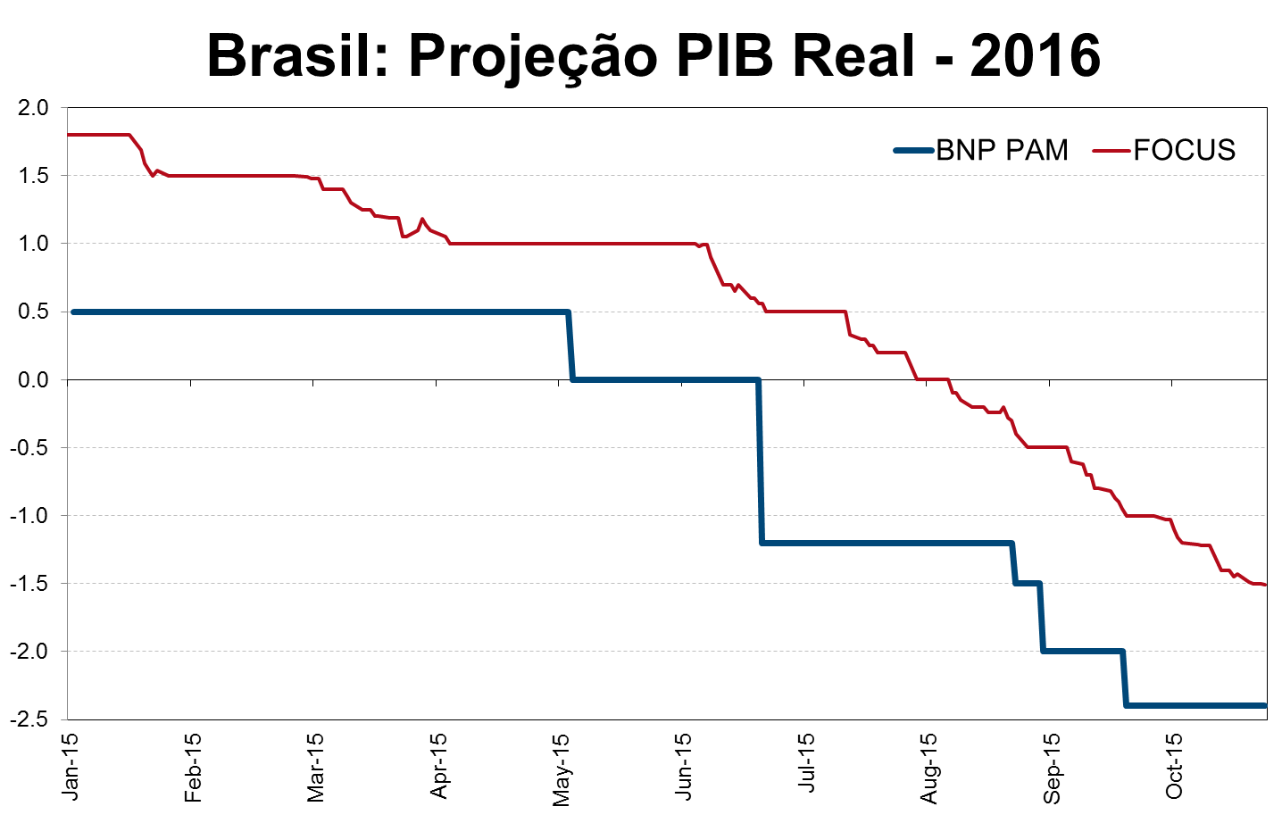
Brasil: . . . e em 2016.
Fonte: BCB e BNP PAM. Elaboração: BNP Paribas AM.
Notes:
[Presentation name]-[Date]
8

Slide 9
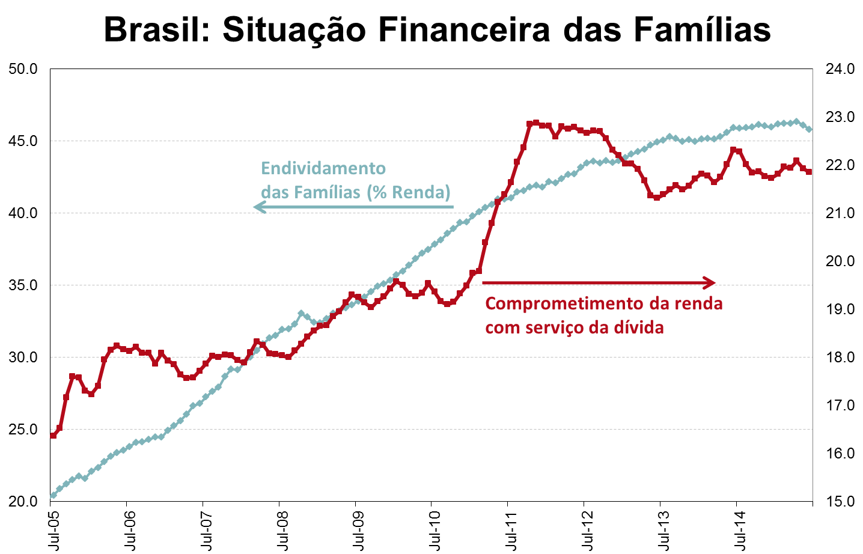
Brasil: Retração da demanda nos próximos trimestres.
1. Não existe espaço para aumento da alavancagem das famílias.
Fonte: BCB. Elaboração: BNP Paribas AM.
Notes:
[Presentation name]-[Date]
9

Slide 10
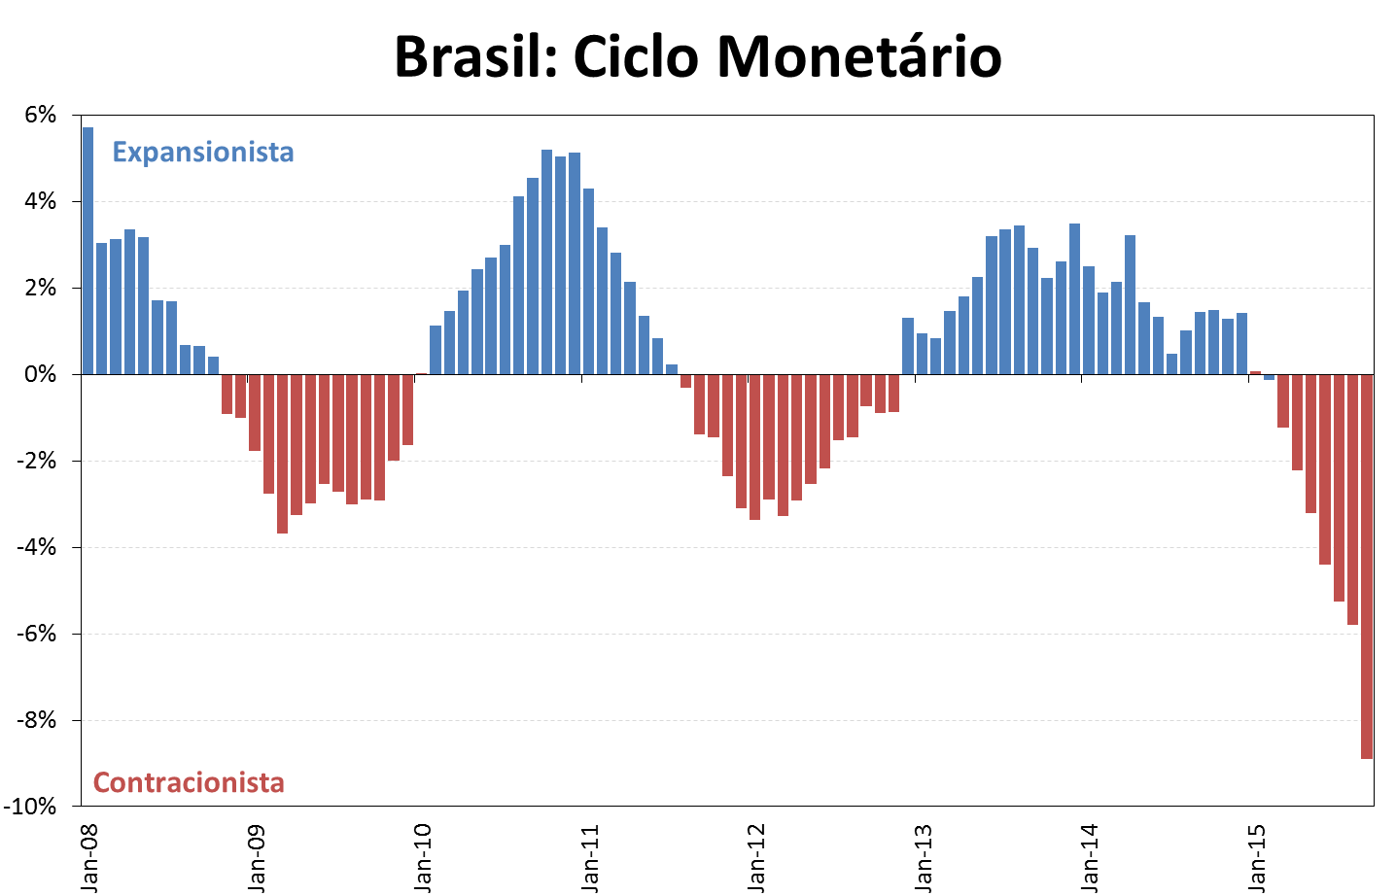
Brasil: Retração da demanda nos próximos trimestres.
2. Condições monetárias estão extremamente restritivas.
Fonte: BCB e BNP PAM. Elaboração: BNP Paribas AM.
Notes:
[Presentation name]-[Date]
10

Slide 11
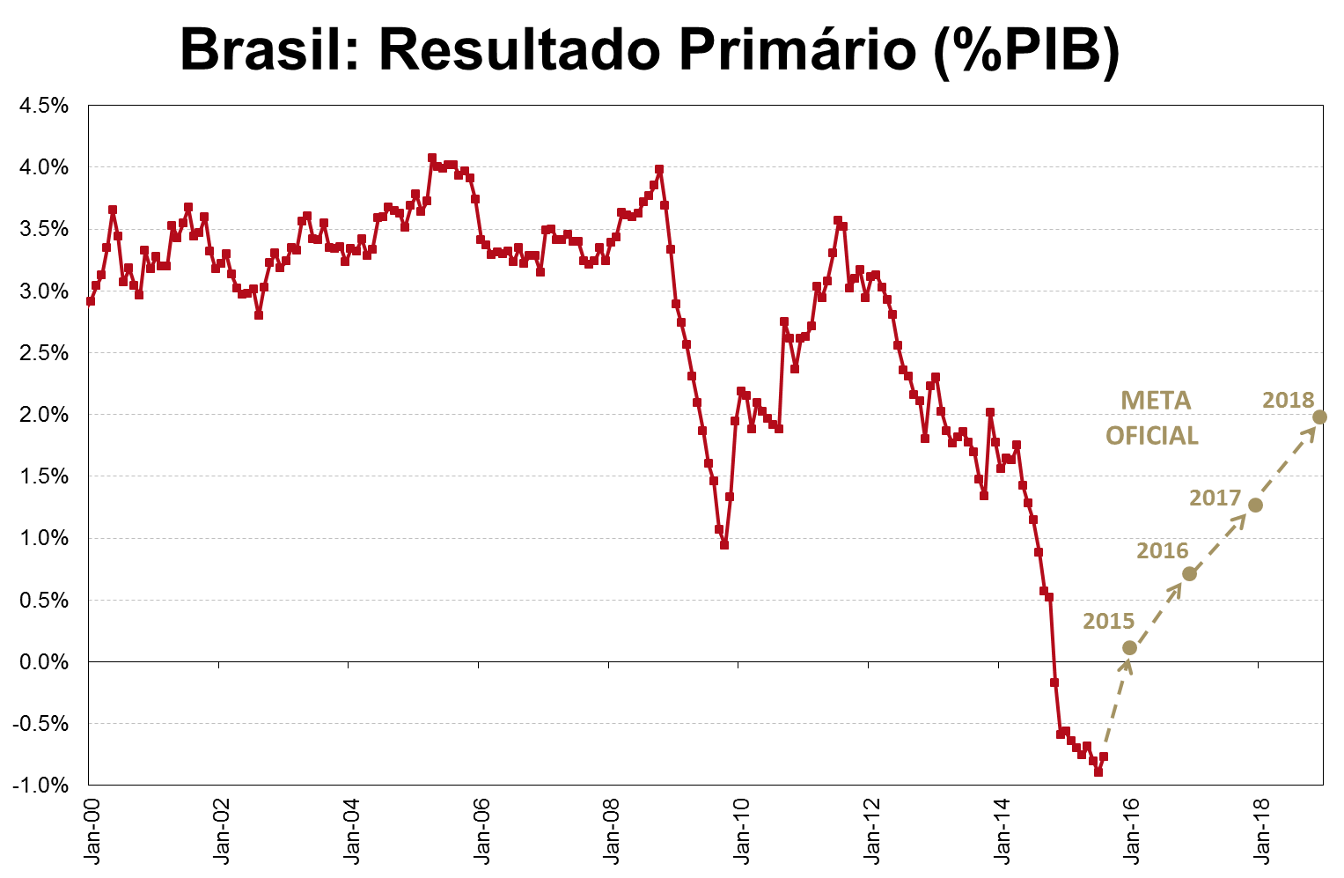
Brasil: Retração da demanda nos próximos trimestres.
3. Consolidação fiscal deverá impactar negativamente a demanda doméstica nos próximos anos.
Fonte: BCB. Elaboração: BNP Paribas AM.
Notes:
[Presentation name]-[Date]
11

Slide 12
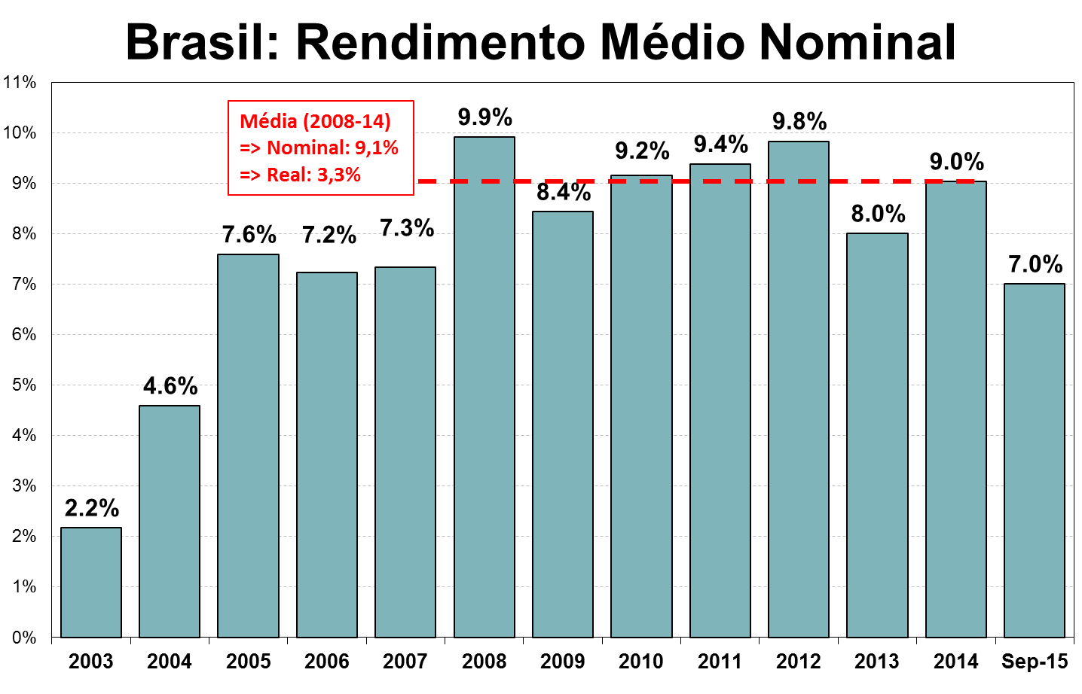
Brasil: Retração da demanda nos próximos trimestres.
4. Aumento salarial acima da produtividade prejudicou lucratividade das empresas.
Fonte: IBGE. Elaboração: BNP Paribas AM.
Notes:
[Presentation name]-[Date]
12

Slide 13
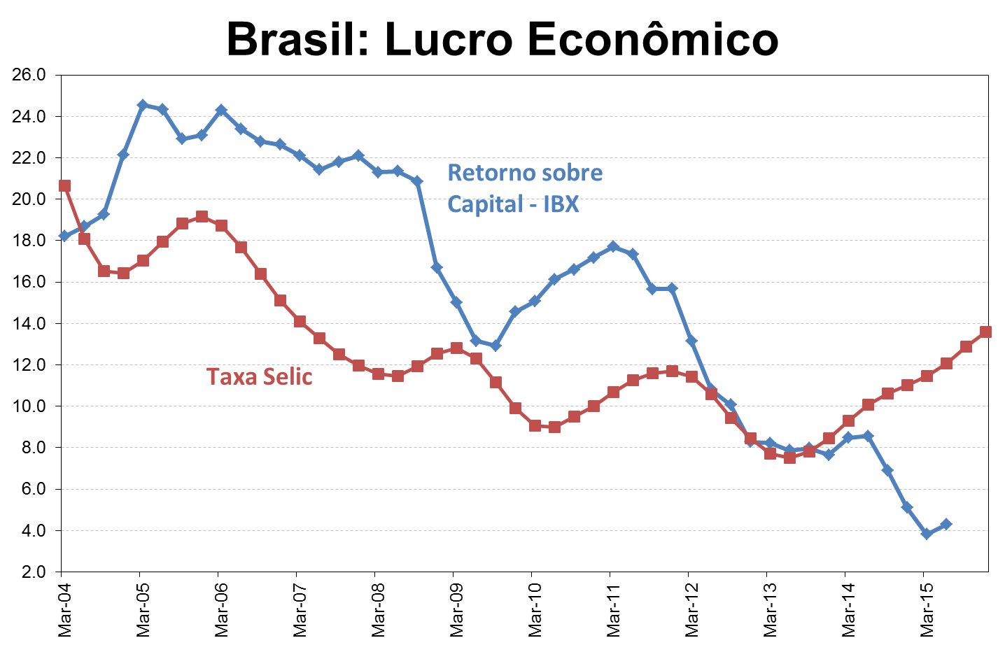
Brasil: Redução da lucratividade prejudica emprego e investimento.
Fonte: BCB e Bloomberg. Elaboração: BNP Paribas AM.
Notes:
[Presentation name]-[Date]
13

Slide 14
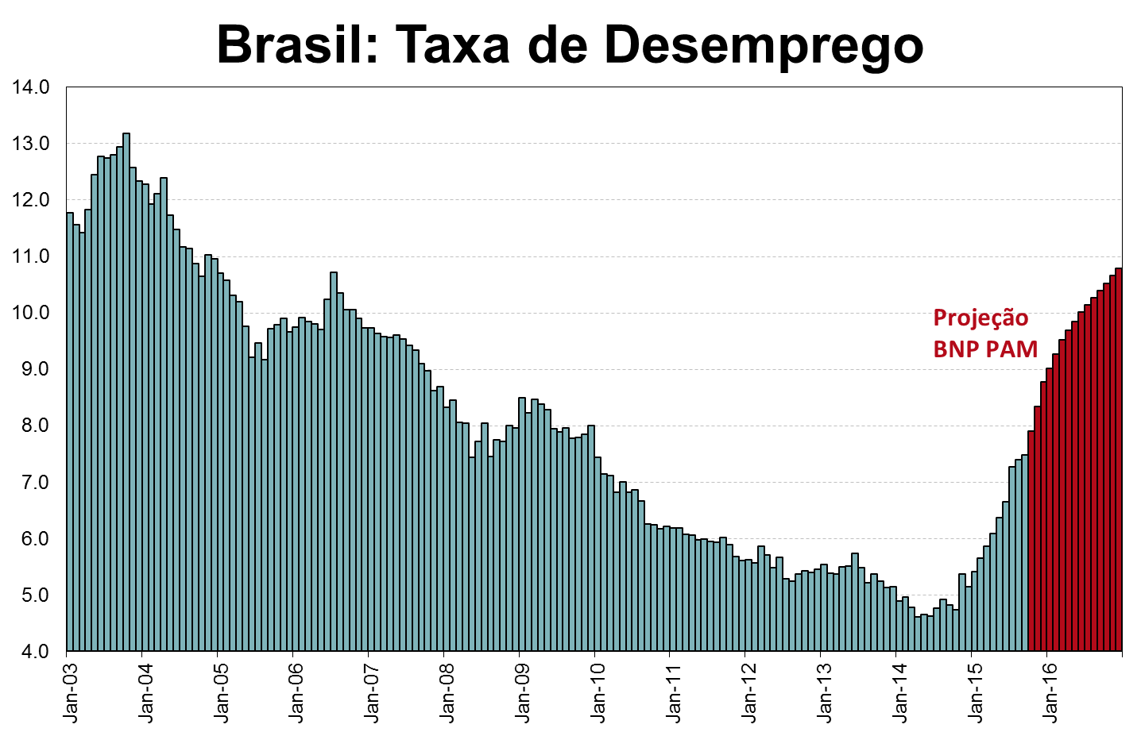
Brasil: Ciclo de demissão deve continuar nos próximos trimestres.
Fonte: IBGE e BNP PAM. Elaboração: BNP Paribas AM.
Notes:
[Presentation name]-[Date]
14

Slide 15
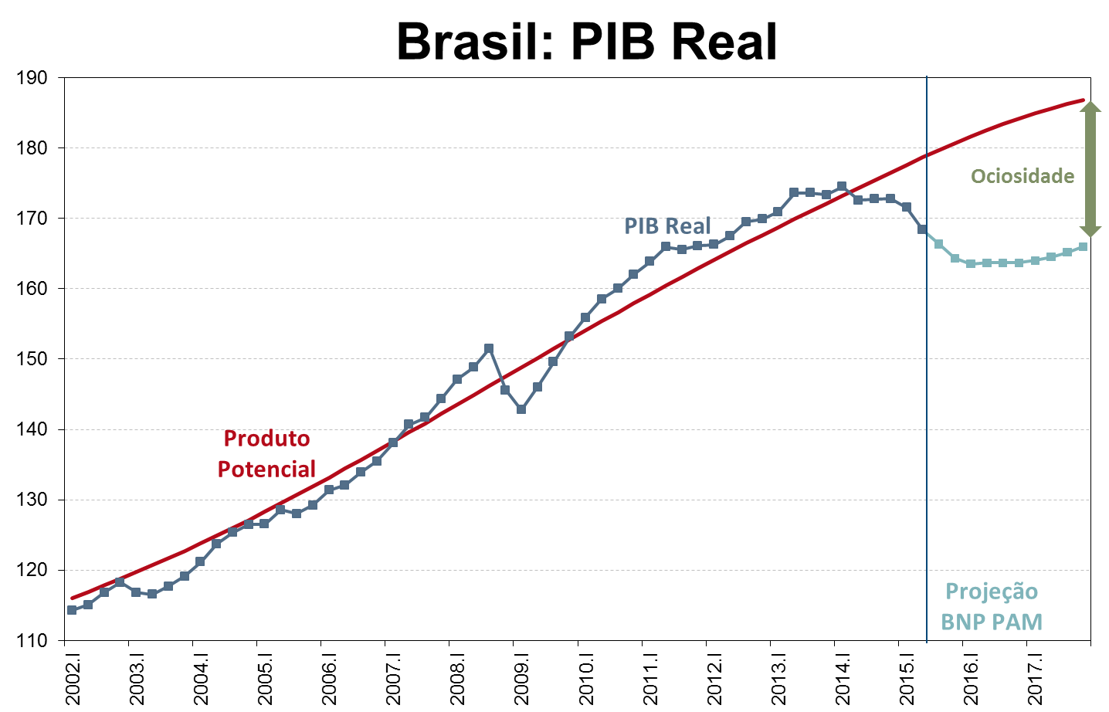
Brasil: Elevada ociosidade contribuirá para a desinflação.
Fonte: IBGE e BNP PAM. Elaboração: BNP Paribas AM.
Notes:
[Presentation name]-[Date]
15

Slide 16
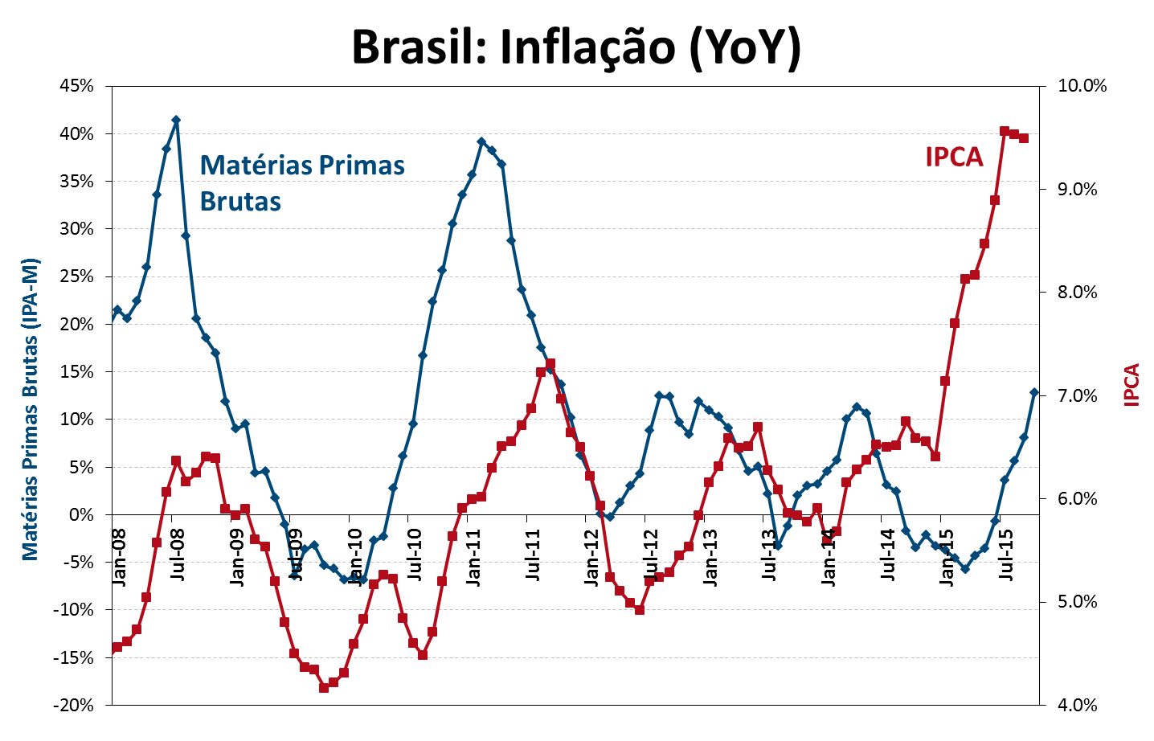
Brasil: Preço de commodities tem reduzido o impacto do BRL.
Fonte: FGV e IBGE. Elaboração: BNP Paribas AM.
Notes:
[Presentation name]-[Date]
16

Slide 17
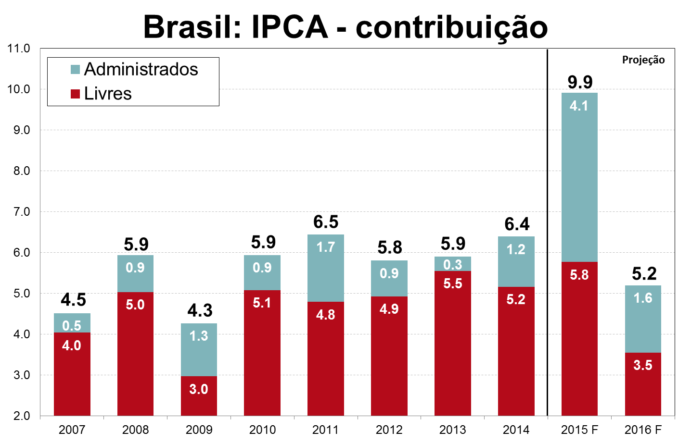
Brasil: Inflação deverá desacelerar substancialmente, em 2016.
Elevada incerteza na formatação do ajuste fiscal prejudica nossa previsibilidade da projeção de inflação.
Fonte: IBGE e BNP PAM. Elaboração: BNP Paribas AM.
Notes:
[Presentation name]-[Date]
17

Slide 18
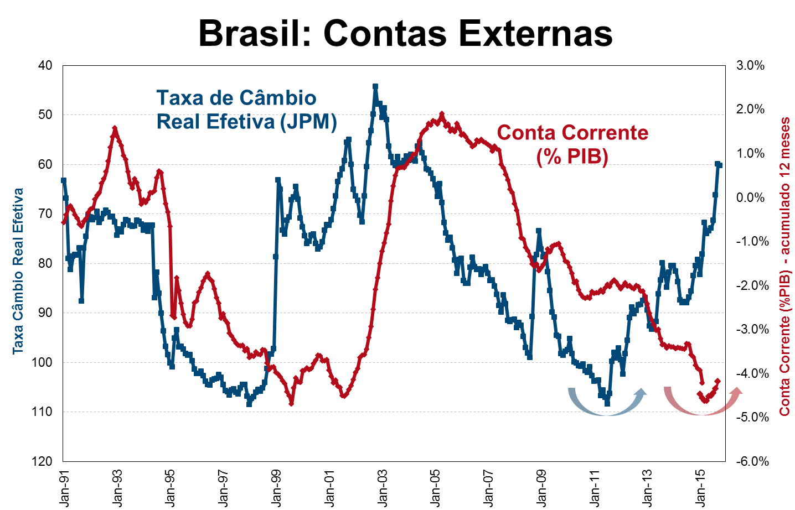
Brasil: Contas externas devem melhorar substancialmente.
Fonte: BCB e JP Morgan . Elaboração: BNP Paribas AM.
Notes:
[Presentation name]-[Date]
18

Slide 19
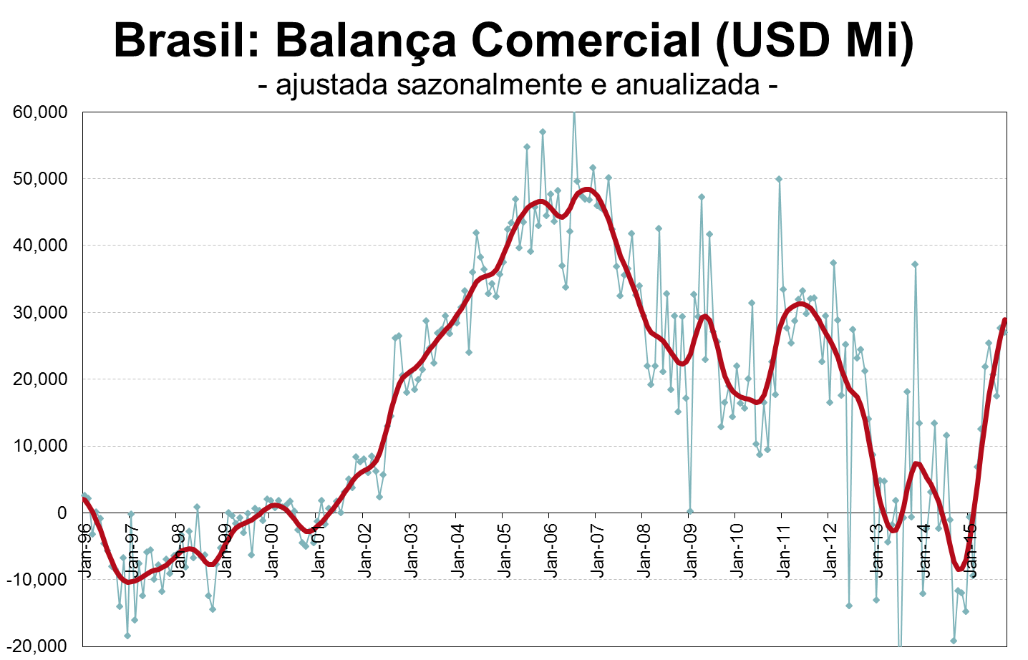
Brasil: Já está acontecendo um rápido ajuste das contas externas!
Fonte: MDIC e BNP PAM. Elaboração: BNP Paribas AM.
Notes:
[Presentation name]-[Date]
19

Slide 20
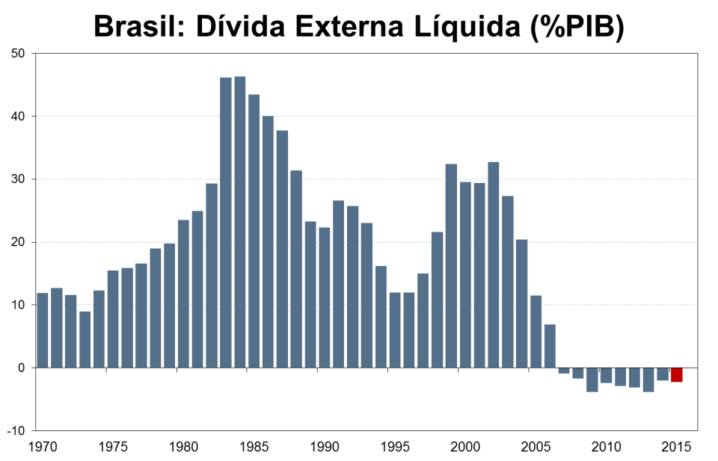
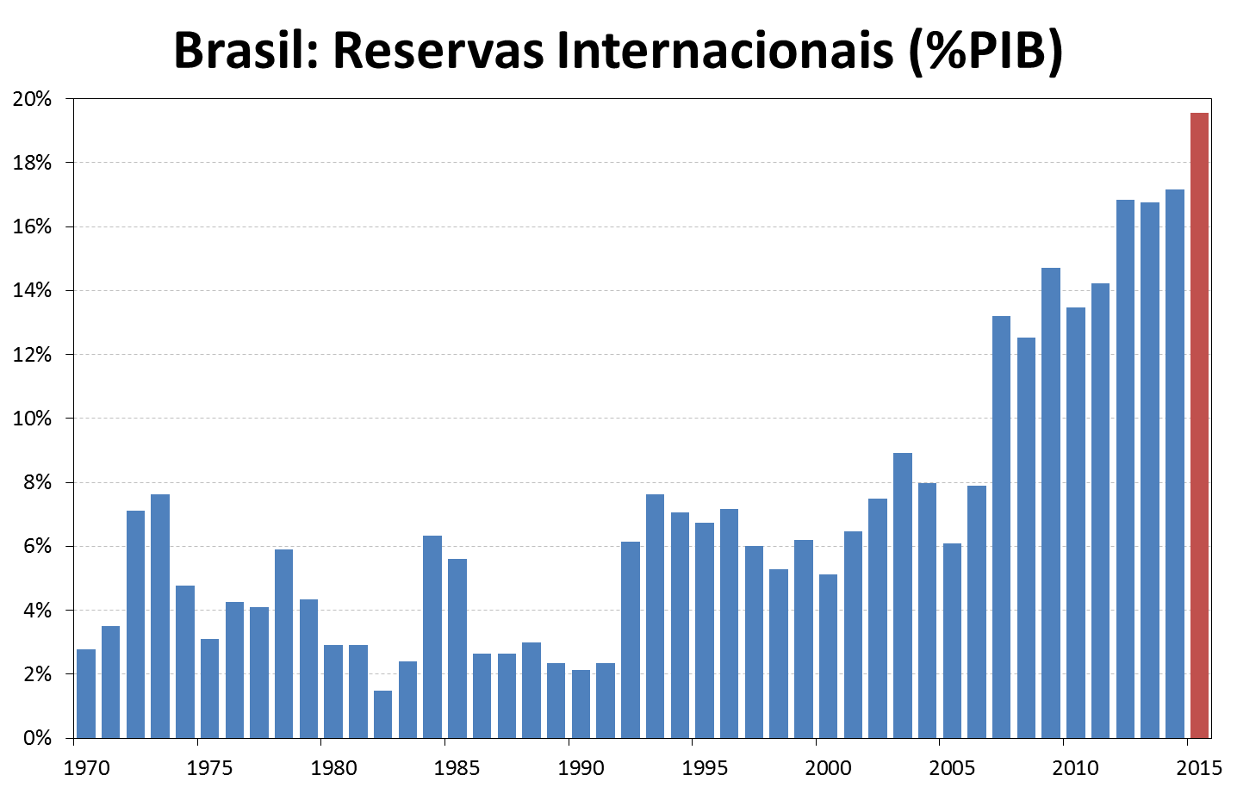
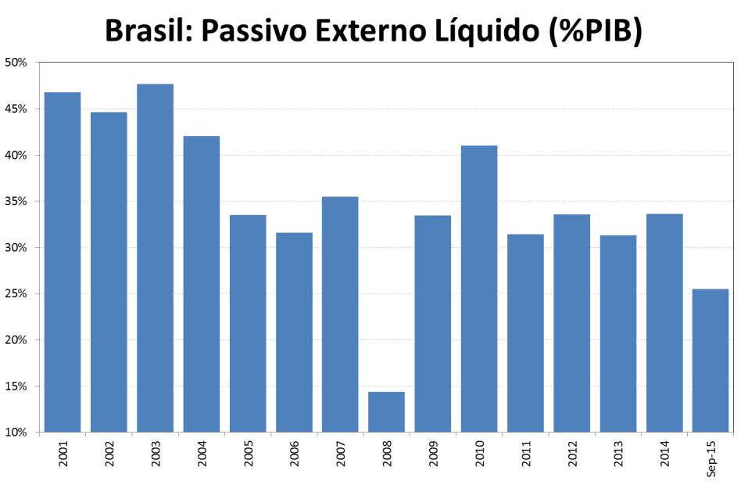
Brasil: País possui fundamentos para superar a crise.
1. Elevada solvência das contas externas.
Fonte: BCB, IPEA e BNP PAM.. Elaboração: BNP Paribas AM.
Notes:
[Presentation name]-[Date]
20

Slide 21
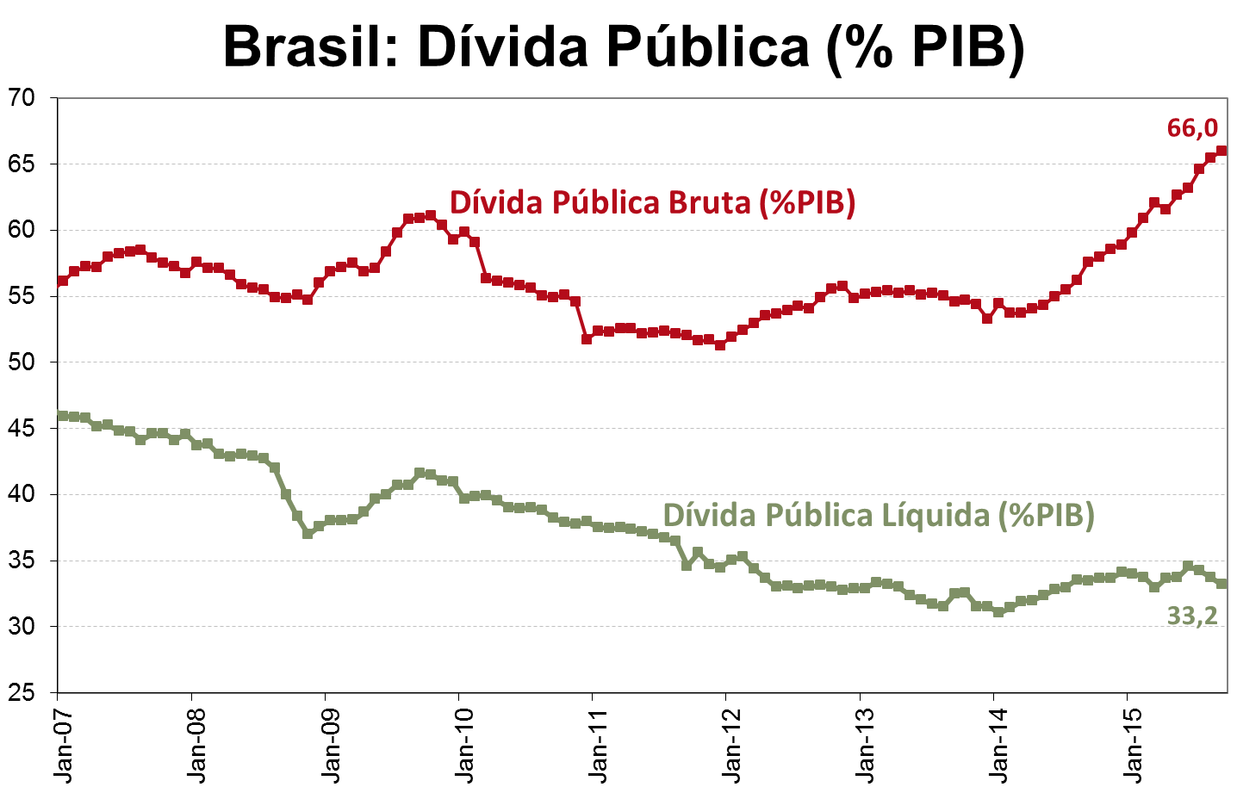
Brasil: País possui fundamentos para superar a crise. 2. Solvência das contas públicas precisa ser fortalecida por superávit primário em torno de 2% do PIB.
Fonte: BCB e BNP PAM.. Elaboração: BNP Paribas AM.
Notes:
[Presentation name]-[Date]
21

Slide 22
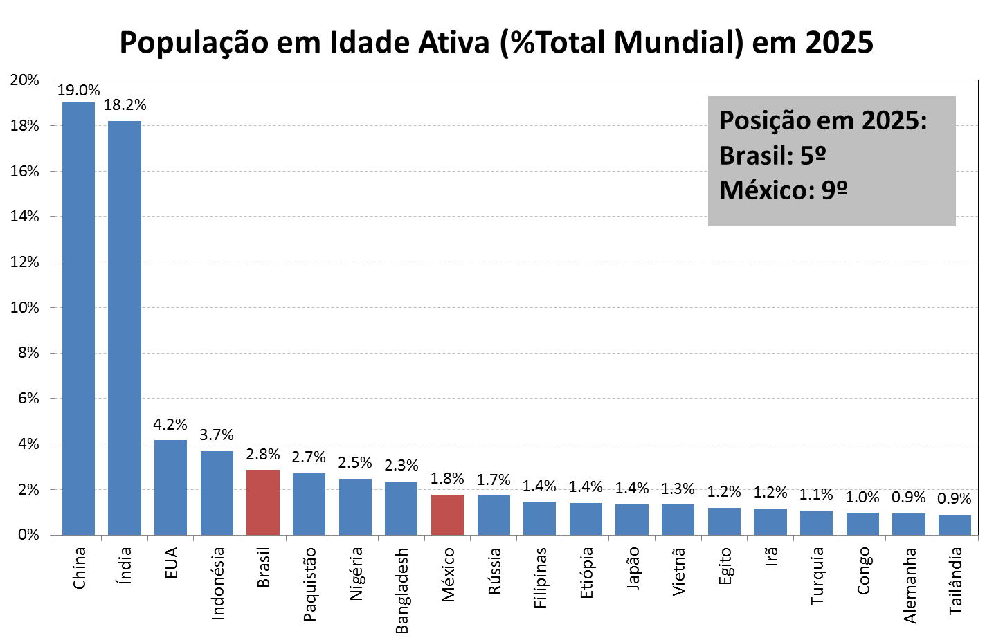
Brasil: País possui fundamentos para superar a crise. 3. População em idade ativa deve continuar crescendo na próxima década.
Fonte: ONU.. Elaboração: BNP Paribas AM.
Notes:
[Presentation name]-[Date]
22

Slide 23
Disclaimer
Este documento foi produzido pelo Banco BNP Paribas Brasil S.A. ou por suas empresas subsidiárias, coligadas e controladas, em conjunto denominadas "Banco BNP Paribas Brasil", com fins meramente informativos não se caracterizando como oferta ou solicitação de investimento ou desinvestimento de ativos; O Banco BNP Paribas Brasil S.A. é instituição financeira regularmente constituída e em funcionamento no país e devidamente autorizada pelo Banco Central do Brasil e habilitada pela Comissão de Valores Mobiliários para administrar fundos de investimentos; Esse documento contém informações e declarações prospectivas referentes ao Banco BNP Paribas Brasil e ao mercado em geral. Essas declarações não constituem fatos históricos e abrangem projeções financeiras e estimativas, bem como hipóteses sobre as quais estão baseadas declarações relativas a projetos, objetivos e expectativas relacionadas às operações, produtos e serviços futuros ou performances futuras. Essas declarações prospectivas podem ser identificadas pelas palavras «esperar», «antecipar», «acreditar», «planejar» ou «estimar», bem como por outros termos similares; Informações e opiniões contidas neste documento foram obtidas de fontes públicas por nós consideradas confiáveis, porém nenhuma garantia, explicita ou implícita, é assegurada de que as informações são acuradas ou completas, e em hipótese alguma podemos garantir a sua ocorrência; O BNP Paribas Brasil não assume qualquer compromisso de publicar atualizações ou revisões dessas previsões; O BNP Paribas Brasil não se responsabiliza por eventual perda causada pelo uso de qualquer informação contida neste documento; Este documento foi produzido pelo BNP Paribas Brasil S.A. e é de uso exclusivo do destinatário, não podendo ser reproduzido, ao todo ou em parte, sem prévio consentimento do BNP Paribas Brasil S.A. Caso V.Sa. não seja o destinatário pretendido, qualquer divulgação, cópia, distribuição ou qualquer ação conduzida ou omitida para que se baseie nisso, é proibida e pode ser considerada ilegal. A rentabilidade divulgada já é líquida das taxas de administração, de performance e dos outros custos pertinentes ao fundo. A rentabilidade divulgada não é líquida de impostos; O Valor da cota, patrimônio e rentabilidade são divulgados diariamente em jornal de grande circulação; Fundos de investimento não contam com garantia do administrador do fundo, do gestor da carteira, de qualquer mecanismo de seguro ou, ainda, do fundo garantidor de créditos - FGC; A rentabilidade passada não constitui garantia nem promessa de rentabilidade futura; Para a avaliação de performance de fundos de investimento, é recomendável uma análise de no mínimo doze meses; É recomendada a leitura cuidadosa do prospecto e regulamento dos fundos de investimento pelo investidor ao aplicar seus recursos; Acesse nosso site: www.bnpparibas.com.br
Notes:
[Presentation name]-[Date]
23

